Slide 1
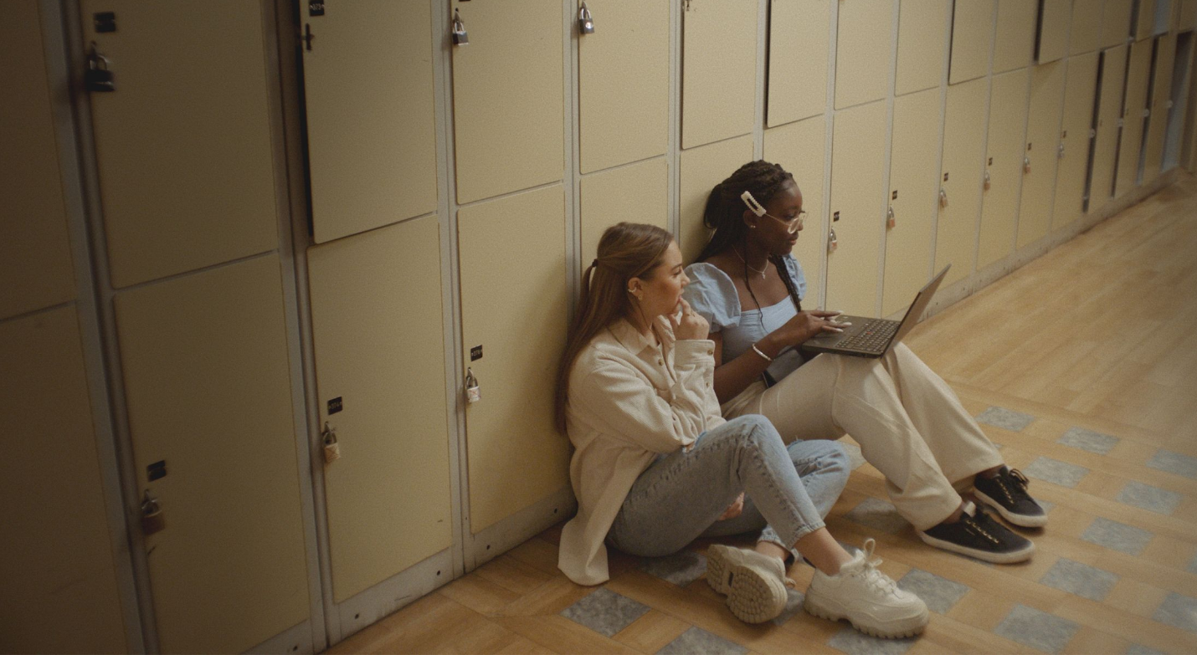




Notes:
Type your notes

Slide 2
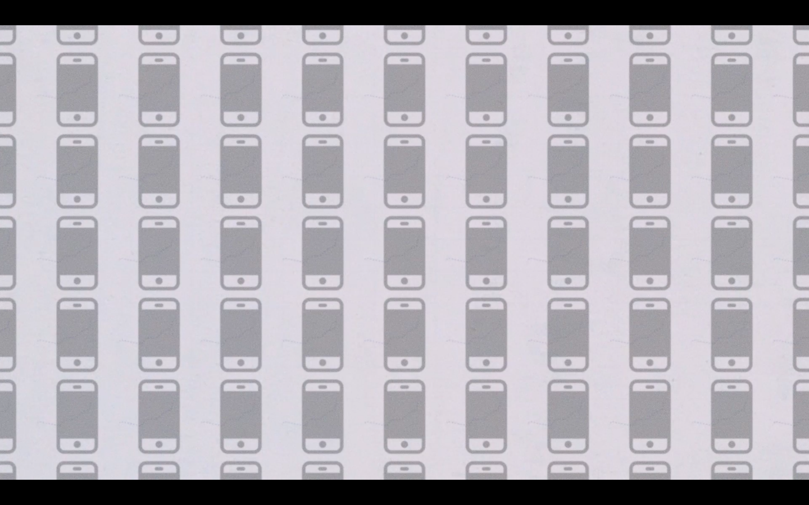


KONSUMERA MERA?
Om hållbar konsumtion kopplat till teknikindustrin.
Notes:
Add note to this slide

Slide 3
UPPLÄGG
Teknikindustrin – från gruva till soptipp
Prylpyramiden
Granska banker!
Vem har ansvar för att lösa problemet?

Slide 4
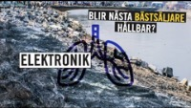
Notes:
Film om elektronikbranschen: https://www.youtube.com/watch?v=LU__bgohiBY&list=PLrgvq-ymFLTz-yT6OcFl41VHN7LYhtSeo&index=1

Slide 5
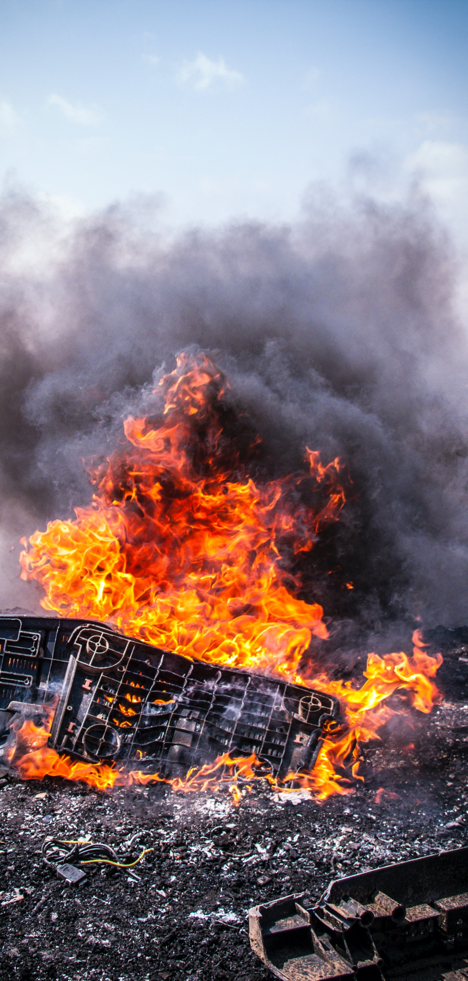
ELEKTRONIK I KUBIK
En stor mängd av de prylar vi konsumerar i Sverige påverkar människor och miljö
långt utanför landets gränser.
Litiumbatterier och kobolt
Kobolt är en av världens mest sällsynta metaller och används i litiumbatterier för mobiler och elbilar. Några av de problem som förknippas med brytningen av kobolt är:
Gruvarbetarna jobbar under ohälsosamma och farliga villkor.
Barn utnyttjas som arbetskraft vid de trånga gruvschakten.
Ingen skyddsutrustning används. Arbetarna utsätts för mineraldamm, vilket orsakar exempelvis lungsjukdomar och ögonirritationer.
E-avfall
Andelen prylar som slängs i världen har ökat med över 20 procent de senaste fem åren.
Lösningen för att få fram de värdefulla metallerna blir ofta att bränna gamla produkter.
Men röken och avfallet skadar både arbetarna och vår jord.
Foto: Miranda Kårelind

Slide 6
PRYLPYRAMIDEN
Hur ser din konsumtion av elektronik ut?
Skriv det du gör mest av längst ner i den största ytan
och det du gör mindre av längre upp i pyramiden.
Laga
Köp nytt
Låna av varandra
Vårda det du har
Byt med någon
Köp begagnat
Foto: Kristof Vadino/CCC

Slide 7
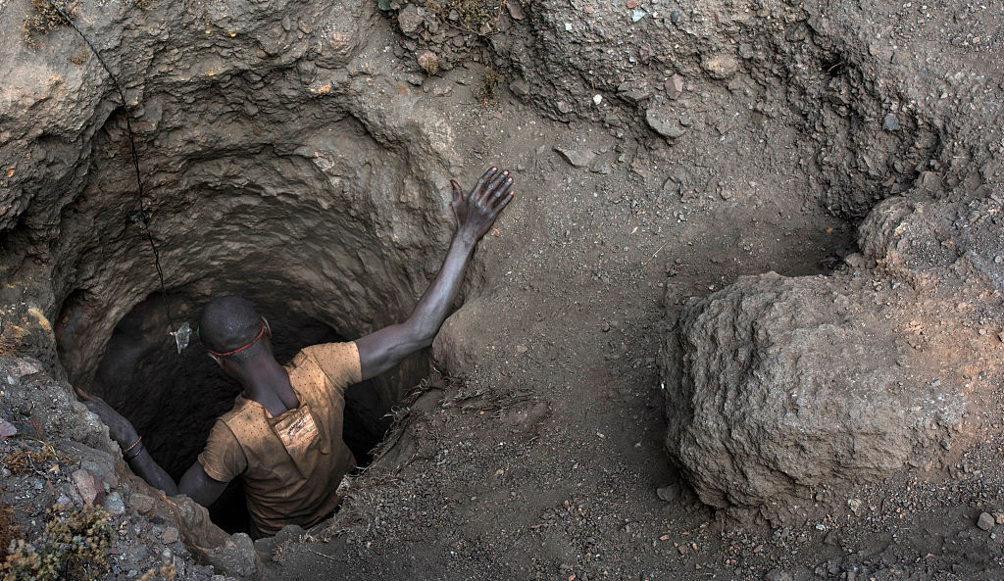
FILM OM KOBOLT
Direktlänkar till:
Filmen: Följ med ner i helveteshålet
Reportaget: Blodsbatterier
Koboltgruva i Kawama, Demokratiska republiken Kongo.
Foto: Michael Robinson Chavez

Slide 8
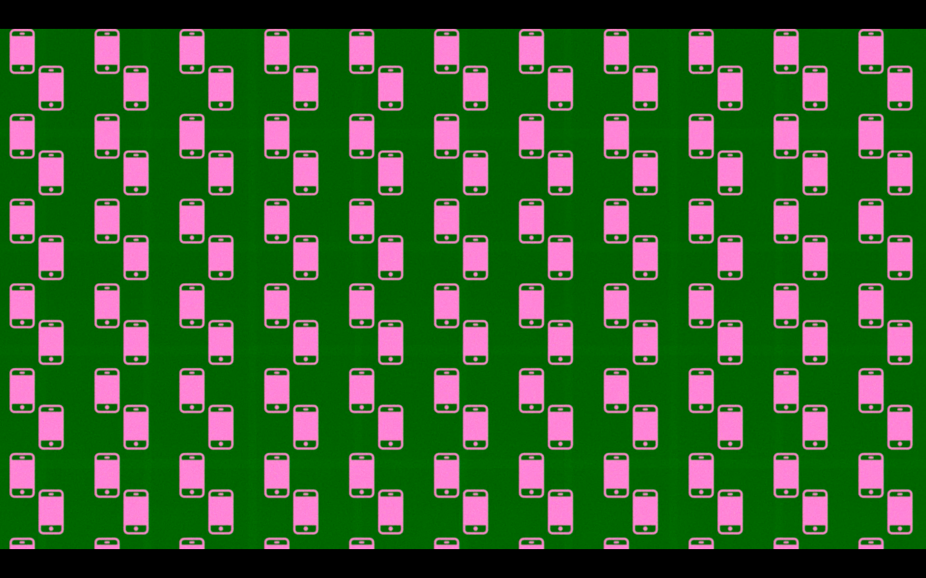
PRYLPYRAMIDEN 2.0
Hur kan vi påverka företag att producera prylarna mer hållbart?
Till exempel kan du fråga om arbetsvillkoren på företagets sociala medie-kanaler, skriva under upprop som sätter press på företaget
eller tipsa en familjemedlem att välja företag som är mer hållbara.
Fråga i butik
Tipsa vänner
Välj mer hållbara företag
Tipsa släktingar
Fråga i sociala medier
Skriv under upprop

Slide 9
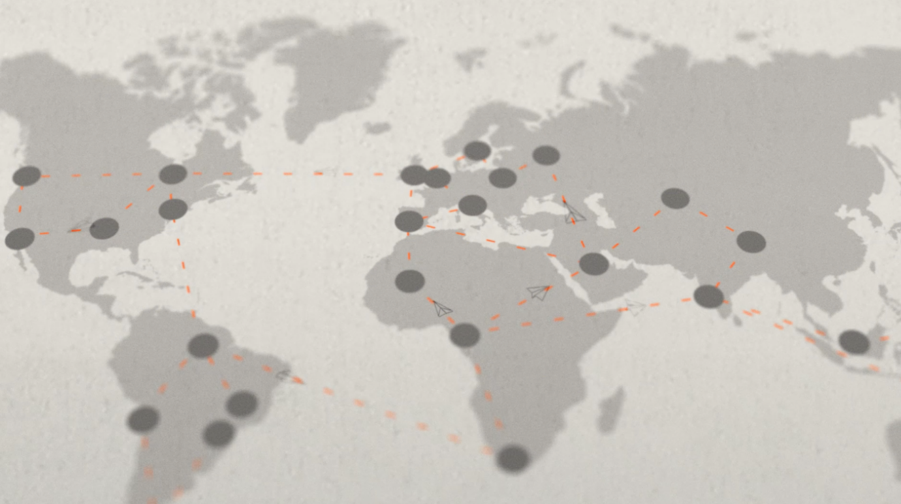

VAR HAMNAR PENGARNA?
Svenska banker ställer inte tillräckliga krav på företag de investerar i.
De bidrar alltså till att driva på klimatförändringarna, kränka mänskliga rättigheter och utarma den biologiska mångfalden.
Till exempel investerar svenska banker flera miljarder av svenskarnas fondsparande i företag som bidrar till regnskogsskövlingen i Amazonas.
Granskningar av Fair Finance Guide har också visat att svenska banker investerat hundratals miljoner i gruvbolag som kränker mänskliga rättigheter och bidrar till miljöförstörelse.
Foto: Kristof Vadino/CCC

Slide 10

Notes:
Film om bankindustrin: https://www.youtube.com/watch?v=Z_hCiBqd6Xc&list=PLrgvq-ymFLTz-yT6OcFl41VHN7LYhtSeo&index=4

Slide 11

GRANSKA BANKER!
Så granskar du vart dina pengar hamnar.
1. Gå in på Fairfinanceguide.se
2. Välj bank och se om det finns några varningssignaler när det gäller:
3. Reagerade du på något annat ämne?
4. Maila din bank via verktyget på hemsidan!
5. Ju fler som agerar desto större chans till förändring.
Gruvor
Arbetsvillkor
Använd texten som vi har skrivit eller skriv en egen uppmaning.
Dela ditt resultat i sociala medier med #Vihandlarvembetalar
Foto: Kristof Vadino/CCC

Slide 12
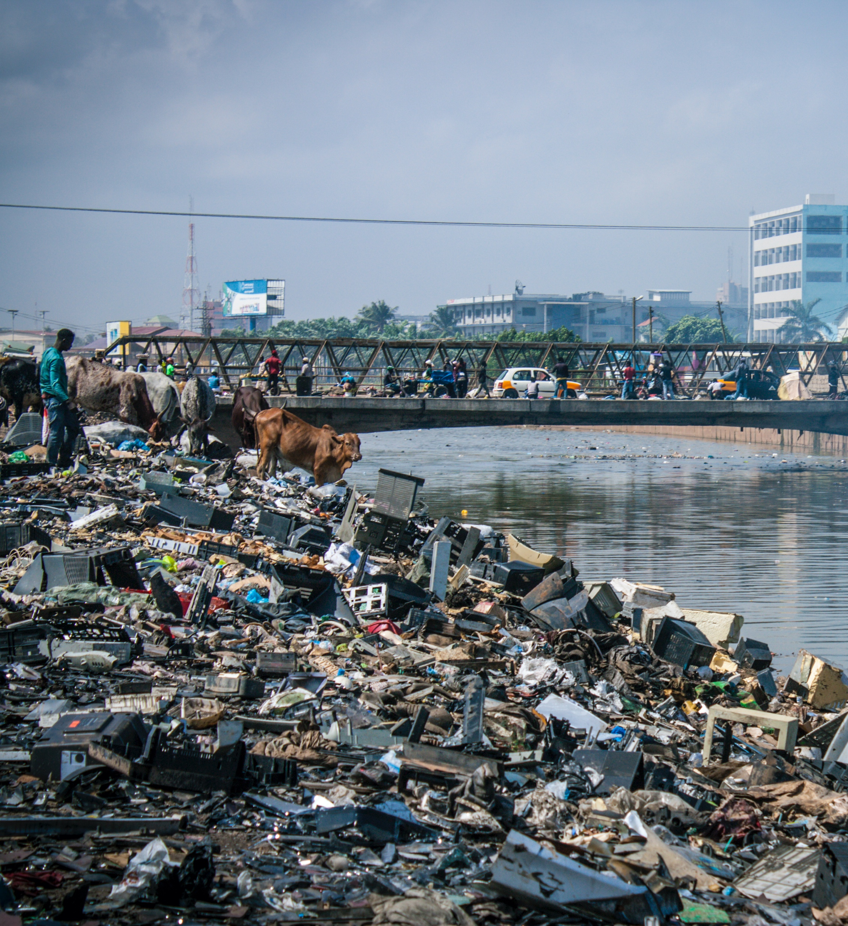
VEMS ANSVAR?
Vem bär ansvaret att människor som producerar de saker vi köper har schyssta arbetsvillkor?
Frågor att besvara i grupp:
Vad är problemet?
Hur kan vi lösa det?
Vem kan lösa det?
E-avfall skadar både människor och miljö i Ghanas huvudstad Accra.
Foto: Miranda Kårelind

Slide 13
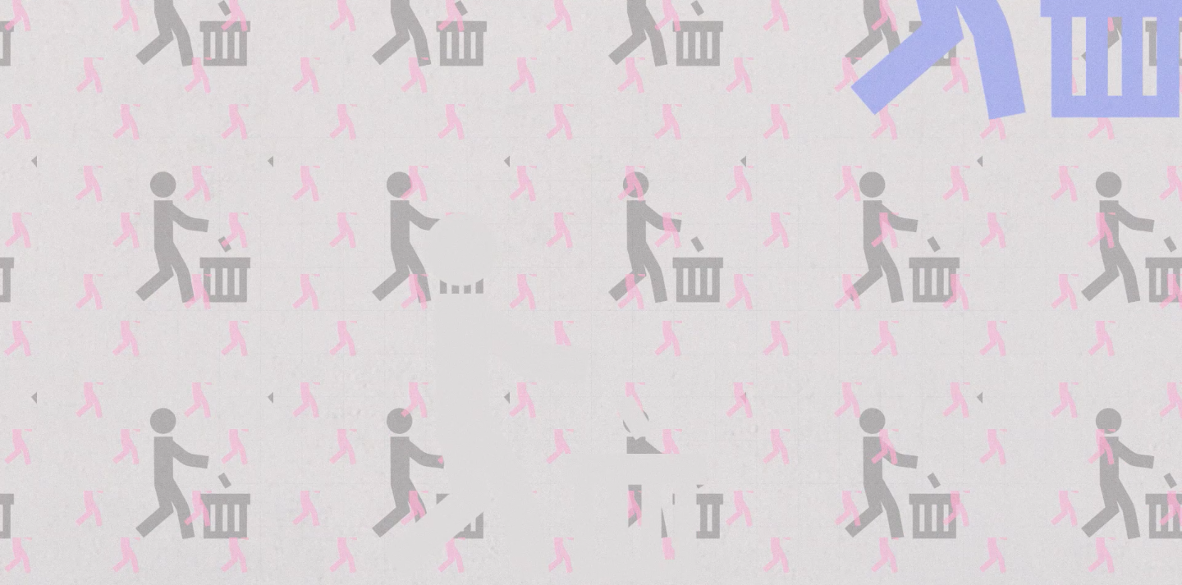

HUR KAN DU PÅVERKA?
Kan du komma på fler sätt att påverka företagen att bli mer hållbara?
1.
Fråga företaget om de har schyssta arbetsvillkor.
Hur vet ni att produktionen av batterierna inte kränker mänskliga rättigheter?
2.
Skriv under upprop och namninsamlingar!
Finns på Fair Actions instagram (du kan också bli medlem gratis).
3.
Om ni granskar, dela den med #Vihandlarvembetalar
Ju fler som sätter press, desto större chans att företaget förbättrar sig!

Slide 14


